Slide 1



Тема урока: Анализ эпизода
« Освобождение Маши Мироновой». ( По повести А.С.Пушкина «Капитанская дочка».)
Анализ эпизода – это путь постижения смысла целого произведения через его фрагмент.

Slide 2
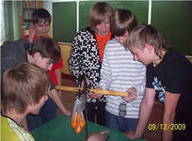

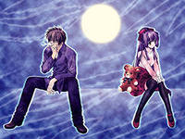
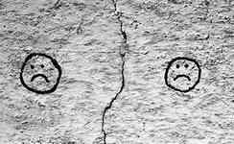
Решаем ситуативную задачу.
?

Slide 3

Из «Словаря русского языка» С.И.Ожегова.
Честь – 1. Достойные уважения и гордости моральные качества человека; его соответствующие принципы. 2. Хорошая, незапятнанная репутация, доброе имя.
3. Целомудрие, непорочность. 4. Почет, уважение.
Порядочность – честность, неспособность к низким, аморальным, антиобщественным поступкам.
Благородство – высокая нравственность, самоотверженность и честность.

Slide 4
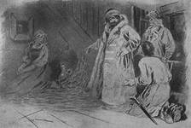
Вопросы к эпизоду.
Какую часть произведения занимает эпизод?
Сжато перескажите предложенный эпизод. Выделяем завязку, кульминацию, развязку.
Определяем тип речи. Вспомним схему построения повествовательных текстов.
- Выясним, каково построение самого эпизода. Выделяем вступление, заключение, основную часть, которую делим на части, и составляем план эпизода.

Slide 5
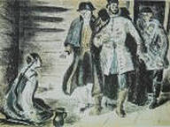
Иллюстрации к эпизоду.

Slide 6
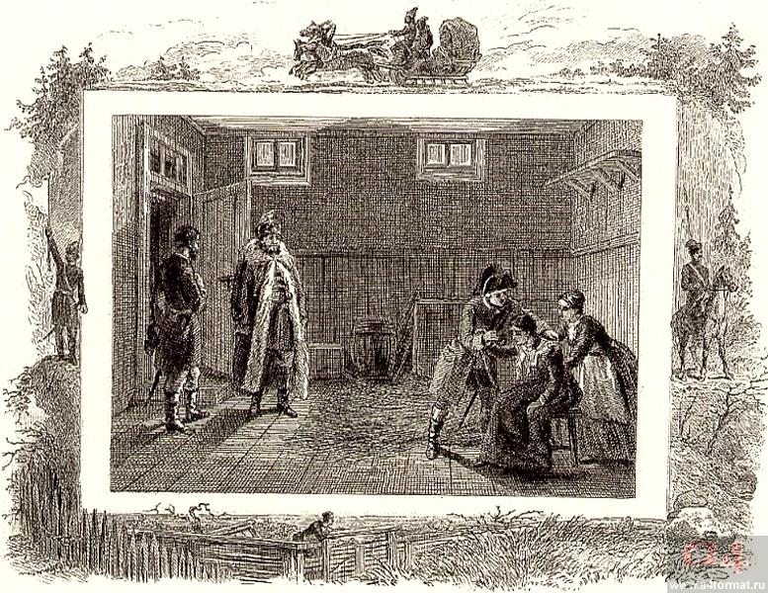

Slide 7
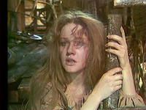
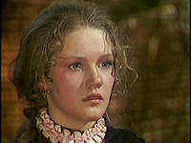
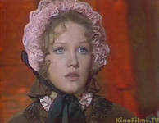
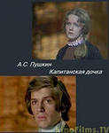
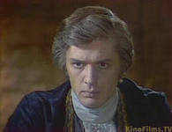
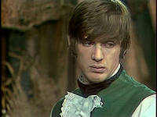
Воплощение образов героев повести.

Slide 8
Цитатный план эпизода.
Вступление. « Кибитка подъехала к крыльцу комендантского дома».
Основная часть. Освобождение Маши Мироновой:
« Какую девушку держишь ты у себя под караулом?..»
« Я взглянул и обмер.»
« Я никогда не буду его женою!»
« Выходи, красная девица; дарую тебе волю. Я государь».
« …но и Гринев вас обманывает».
« Казнить так казнить, жаловать так жаловать: таков мой обычай.»
Попадья «рассказала мне…»
« Чудные обстоятельства соединили нас неразрывно…»
« Мы расстались дружески».
3. Заключение. « Мы… навек оставили Белогорскую крепость».

Slide 9
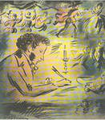
Вопросы к эпизоду.
Какие сюжетные линии развиваются в данном эпизоде?
Какая сюжетная линия является главной в эпизоде?
Какую роль в судьбе Гринева этот эпизод играет? Что изменили события эпизода в жизни героя?
Если проследить развитие сюжетной линии Гринев-Маша на протяжении всего произведения, то какова роль данного эпизода в сюжете всего произведения?
От чьего лица ведется повествование?
Кто перед нами: рассказчик или повествователь?
- Через восприятие Гриневым персонажей мы можем судить об отношении к ним автора?

Slide 10
Вопросы для лингво-стилистического анализа .
Каким мы видим Пугачева в данном эпизоде? Какими словами и выражениями характеризуется Пугачев? Каково авторское отношение к Пугачеву? Как вы можете доказать противоречивое отношение автора к предводителю восстания? Как вы думаете, какие мысли пронеслись в голове Гринева, что он почувствовал, когда увидел Пугачева на диване, «на котором, бывало, дремал Иван Кузмич…»? Почему у Гринева «сердце заныло», когда он вошел в знакомый дом?
Каким мы видим Пугачева в данном эпизоде? Какими словами и выражениями характеризуется Пугачев? Каково авторское отношение к Пугачеву? Как вы можете доказать противоречивое отношение автора к предводителю восстания? Как вы думаете, какие мысли пронеслись в голове Гринева, что он почувствовал, когда увидел Пугачева на диване, «на котором, бывало, дремал Иван Кузмич…»? Почему у Гринева «сердце заныло», когда он вошел в знакомый дом?

Slide 11
Найдите цитату: « Не могу изъяснить то, что я чувствовал, расставаясь с этим ужасным человеком, извергом, злодеем для всех, кроме одного меня». Почему У Гринева возникло «сильное сочувствие» к Пугачеву?
Какими словами и выражениями характеризуется Швабрин? Каково авторское отношение к этому персонажу?
Почему Пугачев так жестоко наказывает за обман Швабрина и не наказывает за обман же Гринева?

Slide 12
Вопросы к эпизоду.
- Какие качества характера Гринева проявляются в эпизоде:
во взаимоотношениях с Машей;
во взаимоотношениях с Пугачевым;
во взаимоотношениях со Швабриным?
Почему глава названа А.С.Пушкиным « Сирота». Что выражает, отражает заголовок?
Какова тема эпизода? Придумайте заголовок, отражающий тему.
Какова основная проблема эпизода?
Какова идея эпизода? Обратите внимание на эпиграф, в котором как раз отражается идея главы.

Slide 13
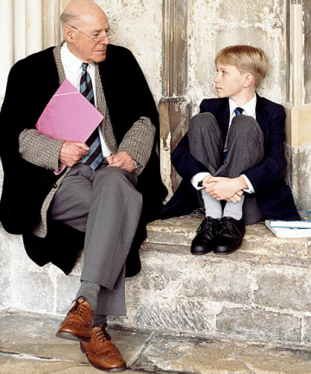
Чтобы принять правильное решение, необходимо определить мотивы поступка.

Slide 14
Тезисы урока.
Преамбула. Анализ эпизода – путь к постижению замысла автора.
Эпизод «Сирота» входит в основную часть произведения, это 12 глава.
Завязка эпизода: Пугачев приказывает Швабрину отвести его и Гринева к Марье Ивановне.
Кульминация эпизода: освобождение Маши, раскрытие обмана.
Концовка эпизода: Петр Гринев и Маша Миронова вместе покидают Белогорскую крепость.
В данном эпизоде развиваются три сюжетные линии: Гринев-Маша; Гринев- Пугачев; Гринев – Швабрин.
Главная сюжетная линия эпизода, как и всего произведения, – Гринев-Маша.
Данный эпизод является кульминацией всего произведения, так как события меняют судьбу героев.
Гринев – повествователь, выразитель авторского отношения к персонажам.
Честь, совесть – основные принципы жизни Гринева и Пугачева.
Гринев и Швабрин – герои-антиподы.
Авторское отношение к героям через лингвистический анализ.
Обман Гринева и обман Швабрина: почему Пугачев прощает одного и наказывает другого?
Заключительный тезис. Анализ данного эпизода помог нам разобраться в таких понятиях, как честь, порядочность, благородство, помог понять авторское отношение к событиям и героям.

Slide 15

Домашнее задание.
Написать сочинение «Анализ эпизода « Освобождение Маши Мироновой». ( По повести А.С.Пушкина «Капитанская дочка»)». Используй тезисы с урока!
Написать сочинение – рассуждение «Что такое честь, порядочность, благородство?» на материале повести «Капитанская дочка», то есть аргументы приводим из указанной повести. Готовимся к ЕГЭ ( проблема – аргументы)!
Дочитать повесть до конца, составить ряд «толстых» вопросов, касающихся идеи и проблематики 13 и 14 глав.

Slide 16
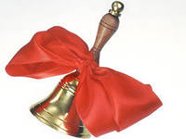
До следующего урока!

